Slide 1
Форум «ЖИЗНЬ – 2020»
и Первая международная специализированная выставка «ПРОДЛЕНИЕ ЖИЗНИ – МЕТОДЫ, СРЕДСТВА, ТЕХНОЛОГИИ – 2020»
Международный фонд ПОДДЕРЖКИ научно-исследовательских изысканий и содействия деятельности в области продления жизни «ЖИЗНЬ»

Slide 2
Приглашаем
Оргкомитет Форума приглашает Вас принять участие в крупнейшем мероприятии года – Форум «ЖИЗНЬ – 2020»
(ЖИВИ ДОЛГО, ЖИВИ КАЧЕСТВЕННО, ЖИВИ ЗДОРОВЫМ, ЖИВИ КРАСИВЫМ!)
а также проводимой в рамках Форума, Первой международной специализированной выставке «ПРОДЛЕНИЕ ЖИЗНИ – МЕТОДЫ, СРЕДСТВА, ТЕХНОЛОГИИ – 2020» (АКТИВНОЕ ДОЛГОЛЕТИЕ, ОМОЛОЖЕНИЕ, ЗДОРОВЬЕ – ИННОВАЦИОННЫЕ ТЕХНОЛОГИИ,
ОБРАЗ ЖИЗНИ И КАЧЕСТВО ЖИЗНИ – МЕЖДУНАРОДНЫЙ ОПЫТ И ДОСТИЖЕНИЯ)
Ежегодный МЕЖДУНАРОДНЫЙ ФОРУМ посвященный ТЕМАТИКЕ продления жизни –
ПЛОЩАДКА ДЛЯ ПРЕДСТАВЛЕНИЯ ДЕЯТЕЛЬНОСТИ КОМПАНИЙ И ОРГАНИЗАЦИЙ
ПО ТЕМАТИКЕ продления жизни И АКТИВНОГО ДОЛГОЛЕТИЯ –
СОЦИАЛЬНЫЙ И НАУЧНЫЙ АСПЕКТЫ
Жить больше 100 лет – возможно!

Slide 3
Организатор:
Российский Красный Крест
Межрегиональная общественная организация «Объединенная ассоциация заслуженных врачей, заслуженных деятелей науки и работников здравоохранения»
При участии:
Оператор:
Международный фонд ПОДДЕРЖКИ научно-исследовательских изысканий и содействия деятельности в области продления жизни «ЖИЗНЬ»

Slide 4
Тематические
разделы
Репродукция
1.1. Мужское и женское здоровье
• Урология
• Нефрология
• Гинекология
• Перинатология
• Маммология
• Андрология
2. Клонирование
3. Образование
4. Организации здравоохранения
5. Экология и комфорт
• Дом и офис
• Природоохранные и
экологические организации,
компании и предприятия
5.1. Здоровый образ жизни
5.2. Питание
5.3. Фитнес. Спорт
5.4. Альтернативные средства и
методы поддержания здорового
образа жизни и оздоровления
6.3.1. Экспериментальные
методы воздействия
6.4. Медицинская техника/
Расходные материалы
6.5. Товары для здоровья
6.6. Фармакология и фармацевтика
7. Омоложение организма
• Косметология
• Космецевтика и косметика
• Медицинская косметология
• Пластическая хирургия
• Средства и методы –
Инновации и ноу-хау
8. Средства и методы продления жизни
и здорового активного долголетия
8.1. Здоровье женщин всех возрастов -
Золотой век серебряного возраста
9. Теория и практика продления жизни
10. Национальные экспозиции стран
мирового сообщества
6. Лечение заболеваний
• Диагностика
• Педиатрия
• Онкология
• Иммунология
• Кардиология
• Вирусология
• Офтальмология
• Неврология и нейрохирургия
• Психиатрия
• Отоларингология
• Гастроэнтерология
• Эндокринология
• Стоматология
• Аллергология
• Профилактическая медицина
• Курортология
6.1. Реабилитация
6.2. Физиотерапия
6.3. Альтернативная медицина

Slide 5
На Форуме и Выставке, в соответствии с генеральной концепцией мероприятия, будут представлены практически все страны мира. Планируется создание 150-ти площадок, представляющих каждую из стран мирового сообщества, где будут представлены: социальный блок – в том числе министерства, департаменты здравоохранения, блок, представляющий науку – ведущие институты, ученые, авторы разработчики, лаборатории, а также блок, представляющий бизнес.
Среди приглашенных: Представители ООН и ВОЗ.
Форум «ЖИЗНЬ – 2020» и проводимая в рамках Форума Выставка – это место встречи ведущих разработчиков, продавцов и инвесторов; методов, средств и технологий в области продления жизни и улучшения качества жизни со всего мира!
Один раз в год, в едином месте!

Slide 6
Ученые, руководители компаний, руководители научных институтов, коммерческих структур, общественных организаций, государственных организаций:
Вопрос: Насколько актуально создание единой платформы – Форума «ЖИЗНЬ – 2020», позволяющей собрать на своей площадке авторов-разработчиков, инвесторов, научные институты, лаборатории, производителей и продавцов, общественные и государственные организации, со всего мирового сообщества, работающих в области обеспечения продления жизни, омоложения и активного долголетия?
Мониторинг:

Slide 7
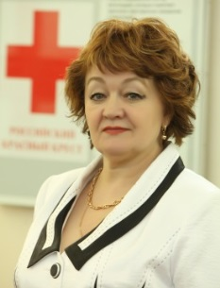
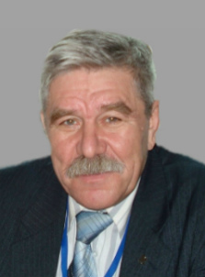
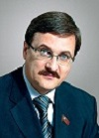
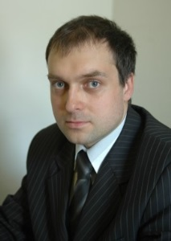
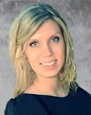
Представители Оргкомитета Форума (неполный список):
• Лукутцова Раиса Тимофеевна
• Чуйченко Сергей Сергеевич
• Новицкий Иван Юрьевич
Председатель
Общероссийской
общественной
организации
«Российский
Красный Крест».
Заслуженный врач Российской Федерации, член Попечительского совета Российского
Красного Креста.
Кандидат биологических наук. Преподаватель Российской академии государственной службы при президенте России.
• Перехватова Валентина Викторовна
• Осипов Сергей Евгеньевич
• Масакова Алина Александровна
Советник Председателя Российского Красного Креста. Член Совета по сохранению природного наследия нации в Совете Федерации Федерального собрания Российской Федерации.
Руководитель дирекции ГК при АНО «Национальный экспертный центр», Заместитель сопредседателя Движения "За благополучие и единство народа "Я твой донор».
Директор Департамента фандрайзинга Российского Красного Креста. Заместитель председателя Движения "За благополучие и единство народа
"Я твой донор».

Slide 8
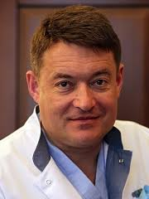
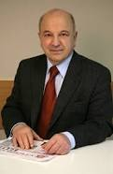
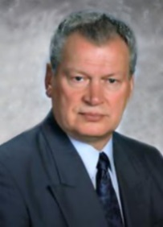
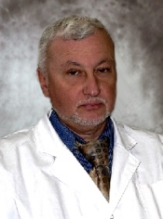
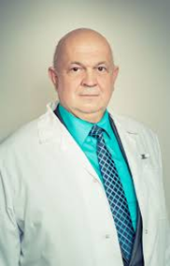
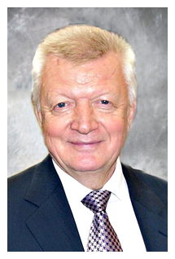
Руководители направлений Форума (неполный список):
• Каприн Андрей Дмитриевич
• Тутельян Виктор Александрович
• Рахманин Юрий Анатольевич
Главный внештатный онколог Минздрава, академик РАН,
доктор медицинских наук, профессор,
член-корреспондент РАО.
Советский и
российский учёный
по проблемам питания,
доктор медицинских наук, академик РАН, иностранный член НАН РА. Заслуженный деятель науки РФ.
Доктор медицинских
наук, профессор,
заслуженный деятель
науки РФ, академик РАН,
РЭА, РАМТН, МАН,
вице-президент РАЕН, МСА.
• Пузин Сергей Никифорович
• Длин Владимир Викторович
• Леонтьев Валерий Константинович
Заслуженный врач Российской Федерации, доктор медицинских наук, профессор, ведущий детский нефролог России.
Советский и российский учёный, специалист в области медико-социальной реабилитации, академик РАМН, академик РАН.
Профессор кафедры хирургической стоматологии и челюстно-лицевой хирургии ФПДО МГМСУ, доктор медицинских наук, Лауреат Государственной Премии РФ.

Slide 9
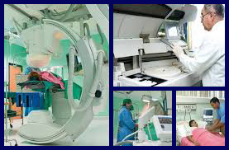
Специализированные направления:
• Лечение заболеваний
(онкология)
• Питание
(качество)
• Экология
(вода, медицина, экология)
• Педиатрия
(здоровье ребенка)
• Реабилитация
(медико-социальная область)
• Стоматология (терапевтическая,
хирургическая, ортопедическая)

Slide 10
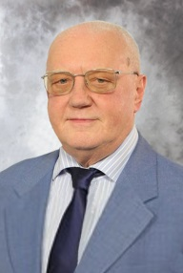
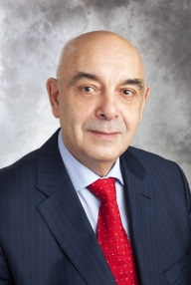
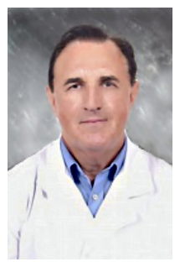
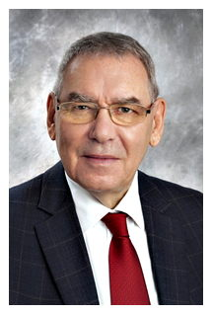
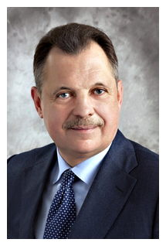
Руководители направлений Форума (неполный список):
• Разумов Александр Николаевич
• Федин Анатолий Иванович
• Перламутров Юрий Николаевич
Академик РАН, РАМН, доктор медицинских наук, профессор, учёный-медик, специалист в области медицинской реабилитации.
Академик РАЕН, профессор, доктор медицинских наук, заслуженный врач РФ, член Американской академии неврологии, лауреат премий Правительства РФ и Правительства Москвы.
Заслуженный врач РФ,
профессор, доктор
медицинских наук,
заведующий кафедрой
кожных и венерических
болезней МГМСУ.
• Лазебник Леонид Борисович
• Земсков Владимир Михайлович
• Поляков Сергей Викторович
Заслуженный деятель науки РФ, профессор, доктор медицинских наук, академик РАЕН и РАМТН, лауреат премии Правительства Российской Федерации.
Главный внештатный геронтолог Министерства здравоохранения РФ., доктор медицинских наук, профессор. Профессор МГМСУ. Главный терапевт Департамента здравоохранения г. Москвы.
Заслуженный врач РФ, профессор, кандидат медицинских наук, Доверенное лицо Президента РФ, лауреат премии Правительства РФ в области науки и техники.

Slide 11
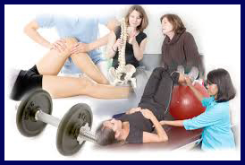
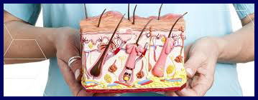
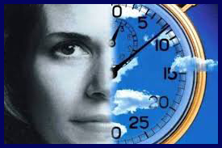
Специализированные направления:
• Восстановительная медицина
(реабилитация)
• Неврология
(лечение заболеваний)
• Дерматология
(лечение заболеваний)
• Иммунология
(медико-биологическая наука)
• Геронтология
(здоровое и активное долголетие)
• Организация здравоохранения
(общественное здоровье)

Slide 12
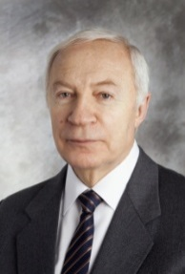
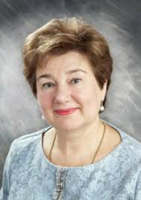
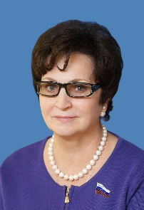
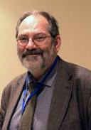
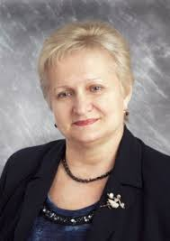
Руководители направлений Форума (неполный список):
• Черняева Нина Алексеевна
• Барденштейн Леонид Михайлович
• Гришина Елена Евгеньевна
Заслуженный врач РФ, депутат Государственной Думы, член комитета Государственной Думы
по охране здоровья.
Заслуженный врач РФ, доктор медицинских наук, профессор, член Президиума правления Российского общества психиатров, член Международной коллегии по нейропсихофармакологии.
Доктор медицинских наук, профессор, ведущий научный сотрудник ГБУЗ МО МОНИКИ им. М.Ф. Владимирского.
Член Европейской группы офтальмоонкологов.
• Зингерман Борис Валентинович
• Лахова Екатерина Филипповна
• Рябцева Алла Алексеевна
Российский политический
и государственный деятель, заместитель председателя Комитета Государственной Думы по делам общественных объединений и религиозных организаций.
Член экспертного совета по информационно-коммуникационным технологиям Минздрава РФ.
Главный внештатный офтальмолог Московской области, доктор медицинских наук, профессор, секретарь комиссии РАМН «Сосудистая патология глаз.

Slide 13
Специализированные направления
(неполный список):
• Организации здравоохранения
(охрана здоровья)
• Психиатрия
(лечение заболеваний)
• Онкоофтальмология
(лечение заболеваний)
• Здоровье женщин
(золотой век серебряного возраста)
• ИТ в медицине
(информационные технологии)
• Офтальмология
(лечение заболеваний)

Slide 14
Партнеры Форума (неполный список):
• Ассоциация руководителей
учреждений здравоохранения
• Инновационный центр «Сколково»
• МНИОИ им. П.А.Герцена
• МРОО "Природное наследие нации
• Совет по сохранению природного
наследия нации в Совете Федерации
Федерального собрания РФ
• Благотворительный фонд поддержки медицинских работников "Врачебное братство"
• Сенаторский Клуб Совета Федерации
• АНО «Национальный экспертный центр»
• Общественный Благотворительный Центр «Надежда и милосердие»
• Ассоциация «Вода-Медицина-Экология»
• Федерация Еврейских Врачей
• Ассоциация женщин-предпринимателей России
• РОО «Столичное объединение врачей»
• Информационно-аналитическое агентство "Антиконтрафакт"
• Сеть поликлиник "АВС-медицина"
• Клиника заслуженных врачей РФ
• Выставочная компания DENTALEXPO
• МПО «Металлист»
• Общественный Благотворительный Центр «Надежда и милосердие»
• Правовой центр "Человек и Закон"
• Федерация женщин "Статус
• Электронное периодическое издание "Я – Россиянин»
• Издательство «Кто есть кто в медицине»

Slide 15
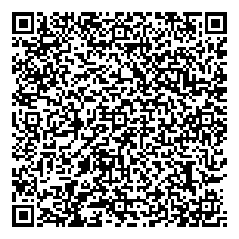
Контакты
Оргкомитет
Международный фонд поддержки научно-исследовательских изысканий и содействия деятельности в области продления жизни «ЖИЗНЬ»
127051, Российская Федерация, г. Москва, Цветной бульвар, д. 25, стр. 1 INTERNATIONAL FUND SCIENTIFIC RESEARCH ACTIVITYAND PROMOTION OF ACTIVITIES IN THE FIELD OF LIFE EXTENSION «LIFE»
127051, Russian Federation, Moscow, Tsvetnoy Boulevard, 25, building 1
http://forumlife-expo.com www.fund-life.com Представители Оргкомитета Форума по вопросам участия:
Расторгуева Алина Александровна
Локшин Марк Иосифович
Харченко Олег Иванович
Кайбелов Олег Александрович
Тел./tel.: +7 (495) 961-41-32 (по общим вопросам), E-mail: info@fund-life.com
Фармкомпании, тренажеры, косметические средства, методики массажа, традиционная и альтернативная медицина, уникальные операции и многое другое – всё для продления жизни и улучшения я ее качества!
… и все это к приобретению на Выставке здесь и сейчас!
Чем бы ты не обладал, это все не вечно, и с собой это не забрать! Приди на выставку, и найди возможность Жить!

